Slide 1
第八章 功率放大电路
8.1 功率放大电路的一般问题
8.2 甲类互补功放（略）
8.3 乙类双电源互补功率放大器
8.4 甲乙类双电源互补功率放大器
8.5 集成功率放大器
Power Amplifiers

Slide 2

8.1 功率放大电路的一般问题
1. 功率放大器的作用： 用作放大电路的输出级，直接驱动执 行机构，输出较大的功率从而提高带载能力。（如使扬声器 发声、继电器动作、 仪表指针偏转等。）
例： 扩音系统
8Ω
Hi-R
电 压 放 大
功 率 放 大
信号输出
（执行器）
^{C}mic
信号提取
（传感器）
通常采用输出 阻抗小的共集
（共漏）电路

Slide 3
2．功率放大电路与电压放大电路的异同
本质相同，侧重点不同
➢信号放大电路：主要用于增强电压幅度或电流幅度。
➢功率放大电路: 主要输出较大的功率。
➢但无论哪种放大电路，在负载上都同时存在输出电压、 电流和功率，从能量控制的观点来看，放大电路实质上 都是能量转换电路。
➢因此，功率放大电路和电压放大电路没有本质的区别。 称呼上的区别只不过是强调的输出量不同而已。
➢分析方法和关键参数不同。

Slide 4
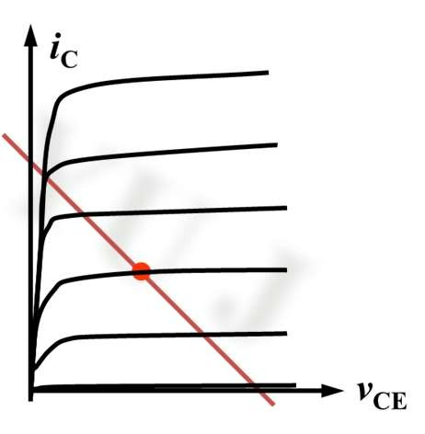
3.功率放大电路的特殊问题
(1)．输出功率P_{o} 尽可能大 要求输出电压和电流都足够大，充分利用晶体管放大区。
(2)．效率要高
=P_{o} / P_{V}
输出功率与电源供给功率之比
尽量减小放大电路自身耗能
(3)．非线性失真要小 大信号工作状态，与P_{o}、 是一对矛盾
(4)．功放管散热和保护问题

Slide 5
4.功率放大电路的分类
根据静态偏置或输出功放管导通角的不同，
功放电路可分为四种:
甲类 (class-A)
乙类 (class-B) 甲乙类 (class-AB) 丙类 (class-C)

Slide 6
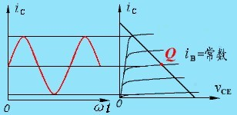
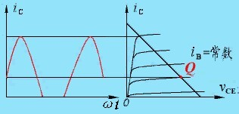
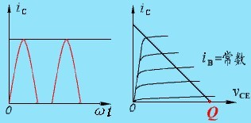
4.功率放大电路的分类
类别 工作点 波 形
导通角 特点
（晶体管在整
无失真 效率低
甲类
个周期内导通）
较高
P384单管 射随器(略)
360
180
~360
单管失真大 效率较高
甲乙类
较低
乙类
最低
单管失真大 效率最高
180

Slide 7
8.3 乙类双电源互补对称功率放大电路
1. 电路组成
+V_{CC}
双管：NPN、PNP特性相同且互补， 分别放大正半周期和负半周期。
T₁
双共集电路（V 跟随 & I 放大➔P 放大）
+
+
低输出阻抗，带载能力强。 双电源供电：
又称OCL互补功放
(Output Capacitorless 无输出电容)
v_{i}
v
-
R_{L}
o
-
T₂
-V_{CC}

Slide 8
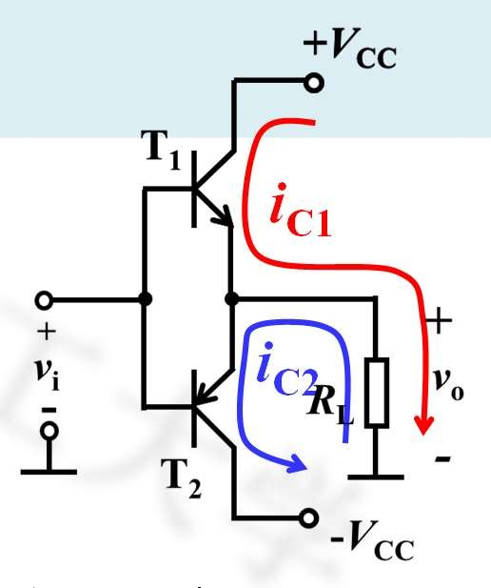
8.3 乙类双电源互补对称功率放大电路
^{i}C1 ^{i}C2
2. 工作原理
忽略三极管的开启电压:
v_{i}正半周时 v_{i}负半周时 合成
T1导电 T2导电
i_{C1}通过R_{L} i_{C2}通过R_{L}
^{i}C1
完整、不失真波形
O
^{i}C2
O
ωt
π
结论：
两个三极管，轮流导电
（正、负半周）互补不足
2π
ωt
i_{L}
互补
complementary
推挽
push-pull
O
ωt
8

Slide 9
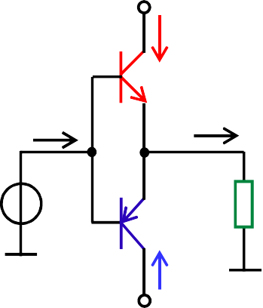
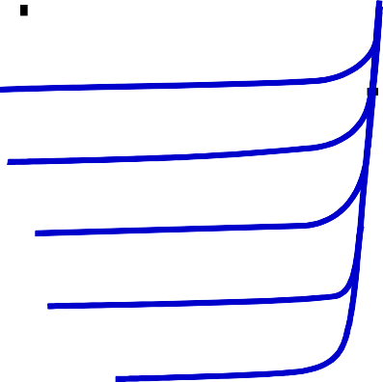
3. 图解分析
8.3 乙类双电源互补对称功率放大电路
+V_{CC}
i_{O} (mA )
T₁
^{i}C1
i = i (A)
i_{O}= (V_{CC} - v_{CE1}) /R_{L}
i_{O}=i_{C1}
B I
100
80
60
40
4
3
2
1
i_{I}
i_{O}
+
+
v_{i}
-
R_{L}
v
o
T
-
v _{E1}=2V +v
2
i
C2
C
CC CE2
20
-V_{CC}
2V_{CC}
v_{CE1} (V)
v_{CE2}(V)
Q
^{V}CC
0
-20
-40
-60
-80
-100
i_{B} = i_{I} (A)
i_{O}= i_{C2}

Slide 10


8.3 乙类双电源互补对称功率放大电路
3. 图解分析
+V_{CC}
负载上的最大不失真幅值也是 V_{cem}=V_{CC} -V_{CES}
T₁
^{i}C1
i_{O} (mA )
4
3
i (A)
i
I
I
i_{O}
+
v_{o}
-
100
80
60
40
+
v_{i}
-
R
L
T
2
i
C2
^{I}om1
2
1
-V_{CC}
20
^{v}O^{= V}CC ^{- v}CE1
v_{CE1} (V)
Q
2V_{CC}
两管完美互补 时，I_{om}相同， V_{cem}相同。
0
^{V}CES
^{V}CC
-20
-40
-60
-80
^{I}om2
最大不失真幅值
^{V}cem^{=V}CC ^{-V}CES
-100
^{V}cem1
^{V}cem2

Slide 11
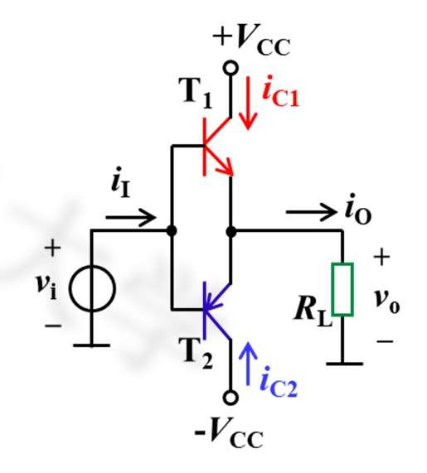
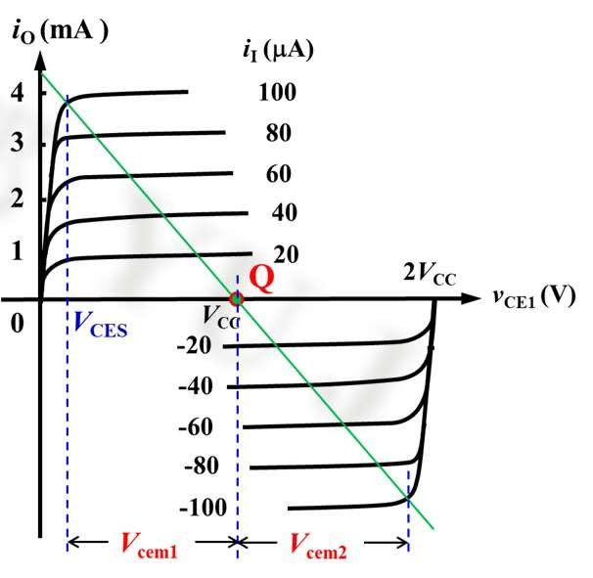

8.3 乙类双电源互补对称功率放大电路
4. 参数计算
假设理想的OCL电路（v_{BEQ} ≈ 0 且完美对称）。 无非线性失真时，v_{O} = v_{I}。
假设 v_{O} = V_{om}sin(ωt)，其中V_{om}为输出电压幅值。
则此正弦信号的有效值为 Vo =Vom
2
_{V} 2 _{V} 2
（1） 输出功率 P_{o}
_{P } o  om
o
R_{L} 2R_{L}
功率三角形
最大不失真电压幅值 V_{om(max)}  V_{CC} V_{CES}
2
 (V_{CC} V_{CES} )
最大不失真输出功率 P
om
2R_{L}
理想最大输出功率（忽略V_{CES}，V_{om(max)}≈V_{CC}）
P  V
2
 2R 
om
CC
L

Slide 12
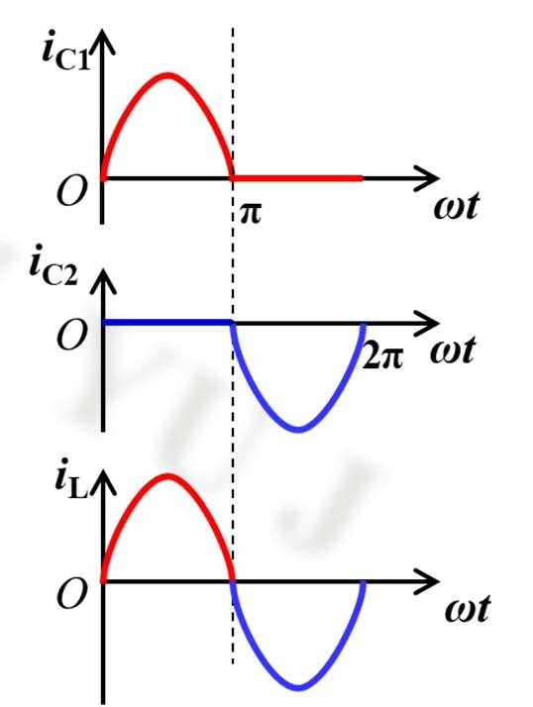
8.3 乙类双电源互补对称功率放大电路
（2）三极管的管耗 P_{T}
T1的管耗 P_{T1}
4. 参数计算
1 2π
1 2π
1 2π
P_{T1} =
⇩
2π
i v d( t )
=
⇩
π
i v d( t )
0
C1 CE1
0
C1 CE1
π
V sin( t )


=
⇩
om
V_{CC} V_{om}sin(t)

d(t)
0
R_{L}
1  VCCVom
V
2


−
om


R_{L } π
4
完美对称，P_{T1}=P_{T2}
2  VCCVom
2
 P_{T}  2P_{T1}
=
−
Vom 



R_{L } π
4

Slide 13
8.3 乙类双电源互补对称功率放大电路
4. 参数计算
（3）直流电源供给功率 P_{V}
P_{V} =P_{o}  P_{T}
V
2
2

VCCVom
V
2


om
+

−
om


2R_{L}
R_{L } π
4
 2
π R_{L}
VCCVom
（4）效率 η
2
(2R_{L} )
 π V_{om}
  ^{Po} 
Vom
P_{V} (2V_{CC}V_{om} ) (πR_{L} ) 4 V_{CC}
理想最大输出情况下(V_{om} ≈ V_{CC})，η_{max}=π/4 =78.5％

Slide 14
也适用于 甲乙类功放
四大参数计算公式 ♥
2

Vom
1．输出功率 P_{o}
2R_{L}
2  VCCVom
2
 2P 
−
Vom 
2．三极管的管耗 P



T
T1
R
L 
π
2
π R_{L}
4
3．直流电源供给功率 P_{V}  P_{o}  P_{T} 
VCCVom
 π V_{om}
4．效率 η ^{Po}
η =π/4 =78.5％
P_{V} 4 V_{CC}
max
最大不失真输出情况( V_{om(max)} = V_{CC} – V_{CES} )
理想最大输出情况( V_{om(max)} ≈ V_{CC} )
两种极限情况：

Slide 15
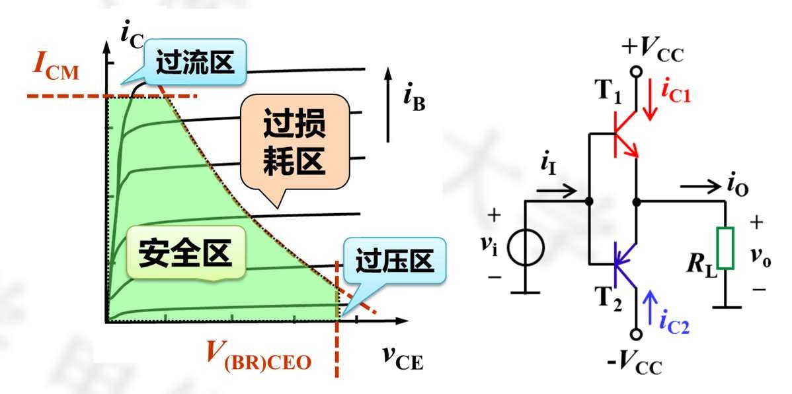
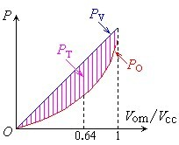
5. 功率BJT的选择
(1)最大允许管耗P_{CM} ≥ 0.2P_{om} 需要的最大输出功率为P_{om}， BJT需要的最大管耗 P_{T1max}=
？
：
1 ₍VCCVom
V
2
P 
om
− )
T1
R_{L}
π 4
对V_{om}求导为0时得出极值点
P_{T1max}发生在V_{om}=2V_{CC}/ =0. 64V_{CC}处
V
2
CC
V
2
CC
PT1max 
 0.2  0.2P
2
om
π R_{L} 2R_{L}
^{(2) |V}(BR)CEO| ≥ 2V_{CC} (3)最大集电极电流I_{CM} ≥ V_{CC} /R_{L}
15

Slide 16
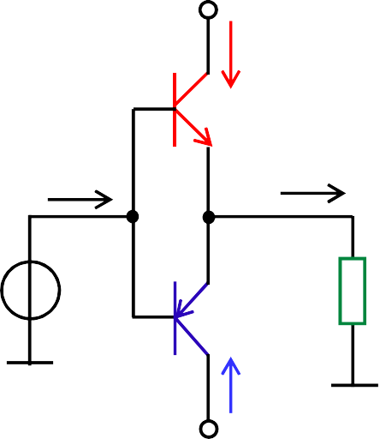
6. 乙类双电源互补对称功率放大电路存在的问题
实际BJT，|v_{BE}|<0.6V（硅管）时截止！
v_{i}
+V_{CC}
T₁
^{i}C1
t
死区电压
i_{I}
i_{O}
v’_{o}
+
v
+
i
R
v_{o}
-
-
L
t
T₂
^{i}C2
v"_{o}
-V_{CC}
t
• v_{i} 很小时, 在正、负半周交替过零 处会出现非线性失真（截止失真）， 这个失真称为交越失真。♥
v_{o}
交越失真
t
16

Slide 17

8.1~8.3 功放，OCL
小结
掌握：功放的分类 掌握：乙类OCL功放电路结构 掌握：四大参数计算方法 掌握：选功率管的原则 理解：乙类功放的交越失真问题
预习：甲乙类功放 作业
P407: 8.3.3，8.3.4；
17

